Slide 1
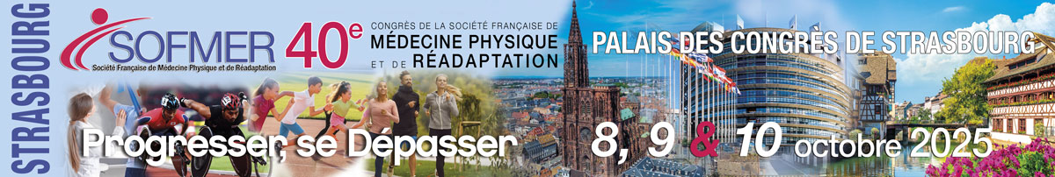


Charlotte Logiou Service de MPR Hôpital Lariboisière-Fernand-Widal Lauréate 2025 Bourse SOFMER Recherche en MPR
Etude des modifications osseuses dans un modèle murin d’hémiplégie vasculaire

Slide 2
Accident Vasculaire Cérébral (AVC)
LANGAGE
VISION
Augmentation de la différenciation ostéoclastique et de la résorption osseuse
MOTRICITE / SENSIBILITE
AUDITION
Diminution de la densité minérale osseuse (DMO), côté ½ plégique principalement
Altération de la micro-architecture osseuse peu décrite
Hemiparésie
Risque de chutes et de fractures
BISPHOSPHONATES
Aucune stratégie thérapeutique n'a été établie pour prévenir la fragilité et les fractures osseuses après AVC

Slide 3
OBJECTIFS
Étudier
Les modifications osseuses – micro-architecturales - induites par l’AVC
L’effet des bisphosphonates sur l’os après AVC
dans un modèle murin d’hémiplégie vasculaire

Slide 4
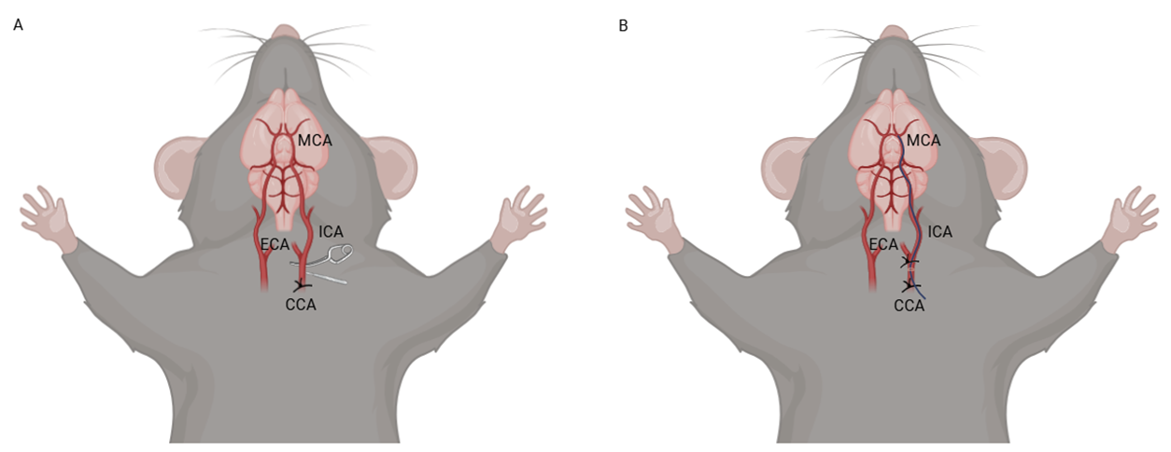
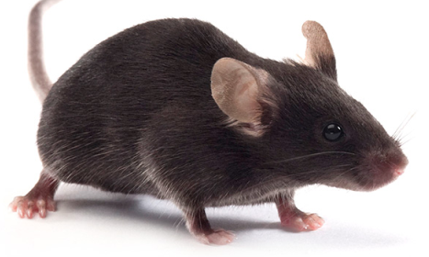
Matériels et Méthodes
Modèle expérimental d’hémiplégie vasculaire : occlusion transitoire de l’artère cérébrale moyen par monofilament (MCAOt) chez la souris
CHIRURGIE MCAOt
SHAM
SACRIFICE
J-3
J0
J3
J7
J14
J28
Zoledronate
(100µg/kg)
Vehicule
souris C57BL6 de 10 semaines
Score neurologique
Densité minérale osseuse
Score neurologique
Score neurologique
Densité minérale osseuse
Microarchitecture osseuse
Différenciation ostéoclastique

Slide 5
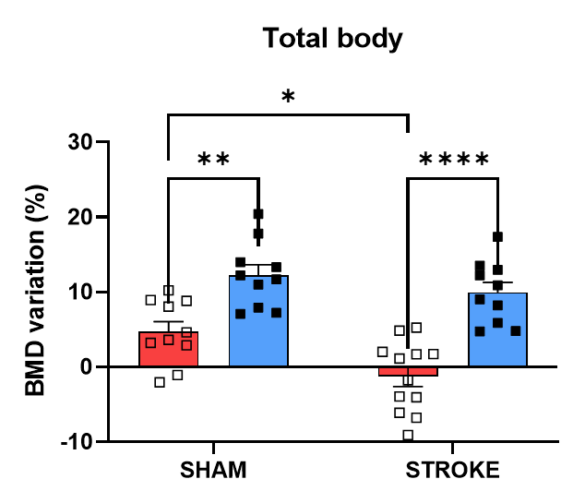
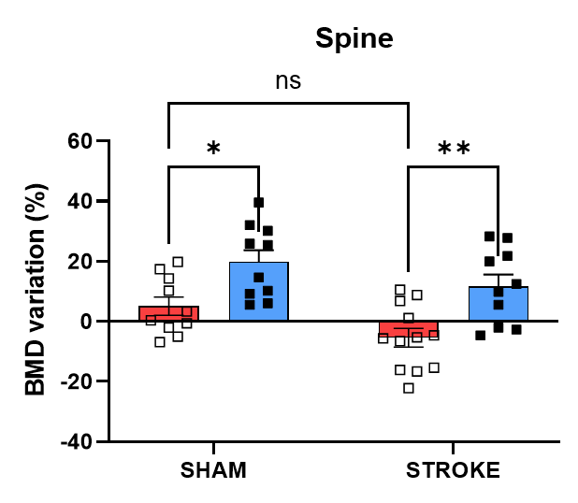
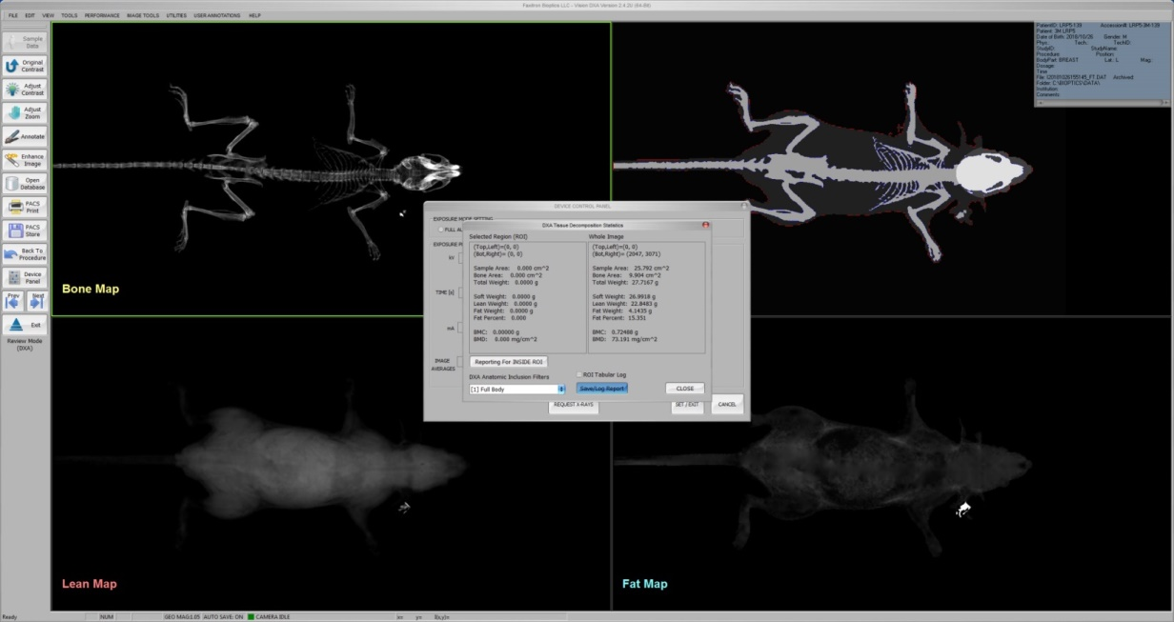
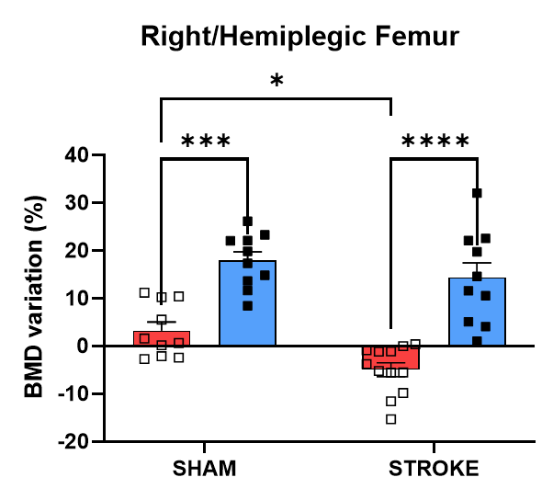
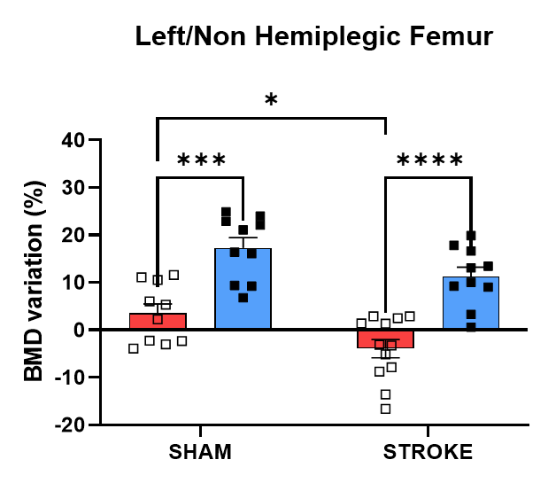
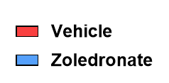
Résultats : variation de densité minérale osseuse J28
n/group : 10-12
Mean ± SEM, Two-way ANOVA

Slide 6
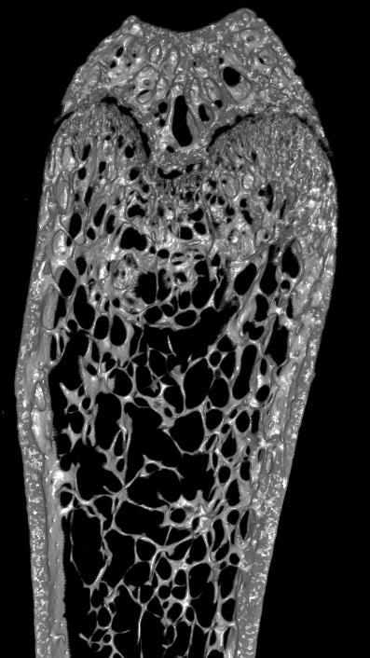
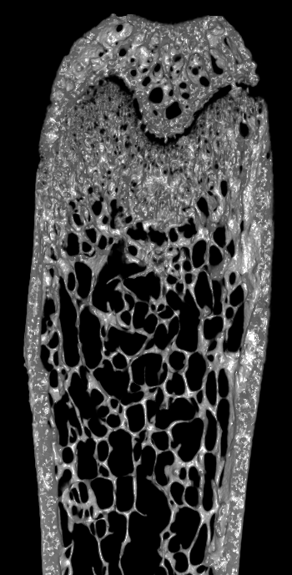
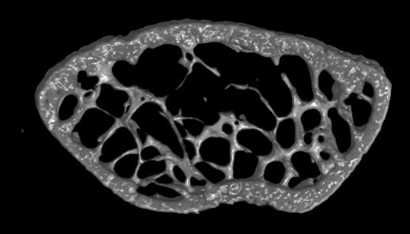
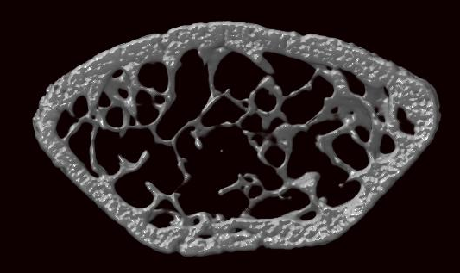
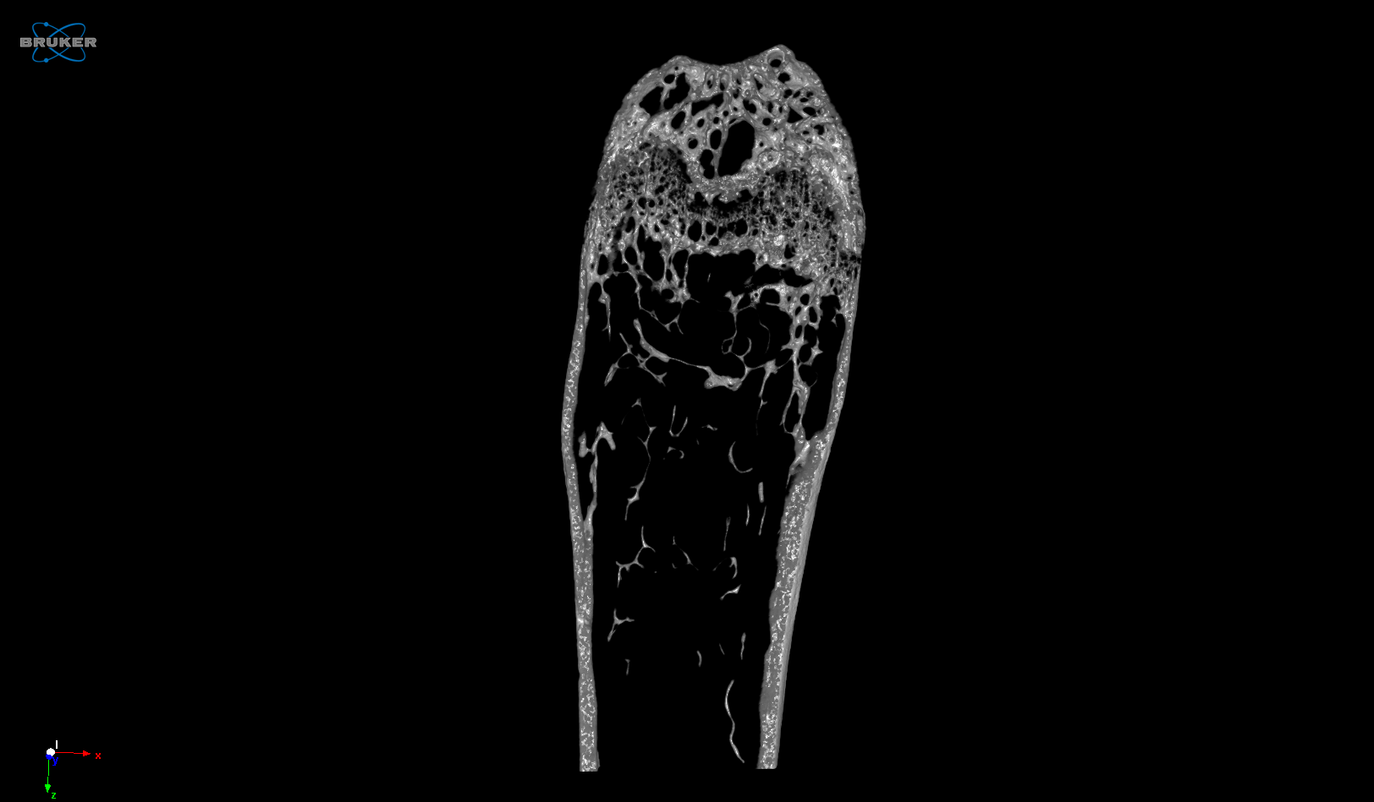
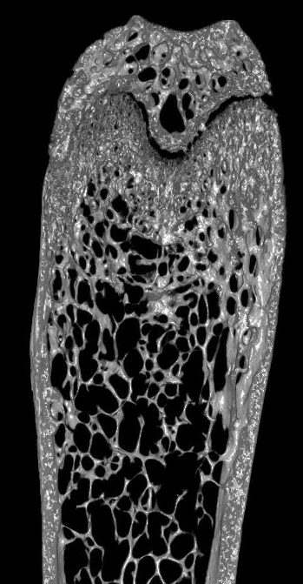
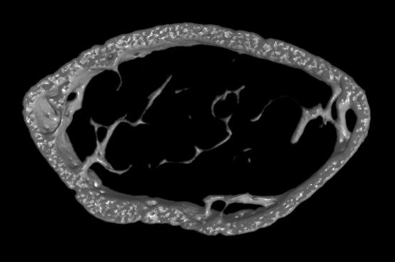
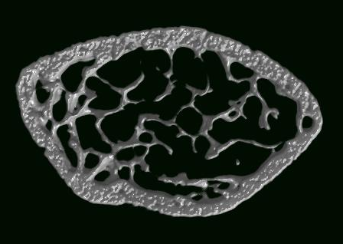
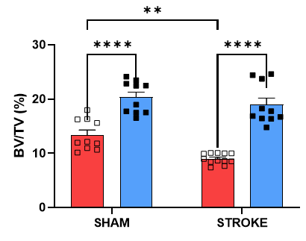
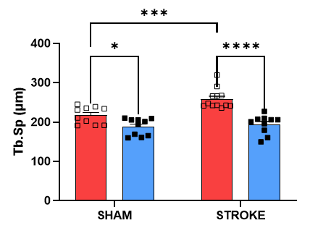
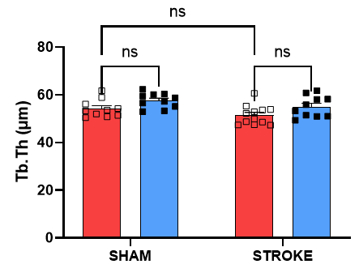
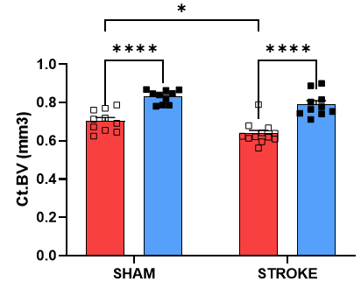
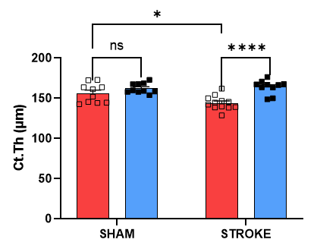
Résultats : micro-architecture osseuse J28 (1)
Véhicule
Zolédronate
Sham
Fémur droit
Côté ½ plégique
AVC
Paramètres trabéculaires
Paramètres corticaux
n/group : 10-12
BV/TV: trabecular volume ; Tb.Sp: trabecular separation ; Tb.Th: trabecular thickness ; Ct.BV: cortical volume; Ct.Th: cortical thickness
Mean ± SEM, two-way ANOVA

Slide 7
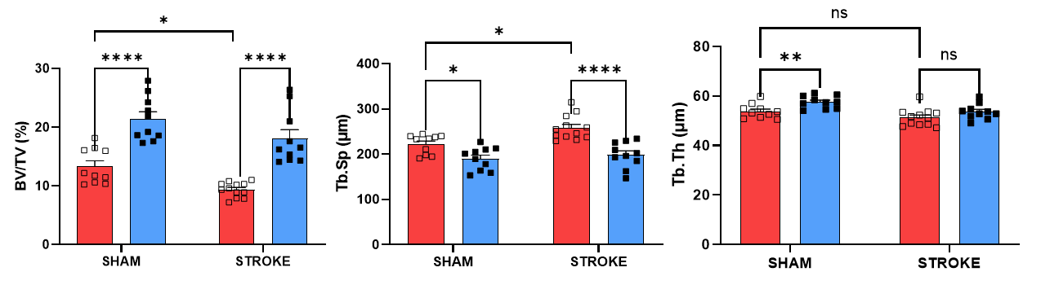
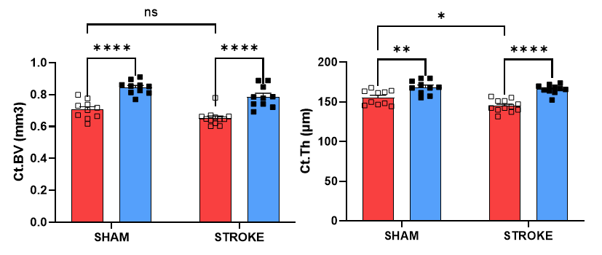
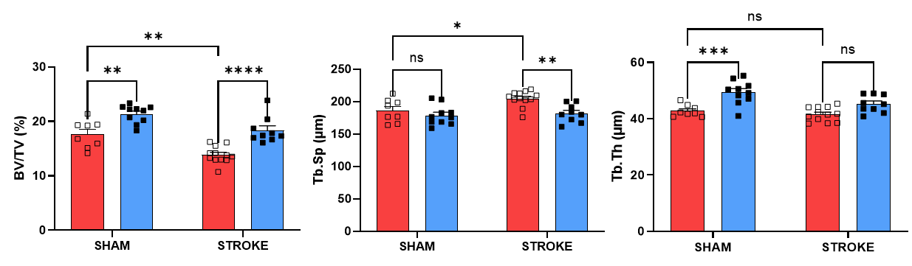
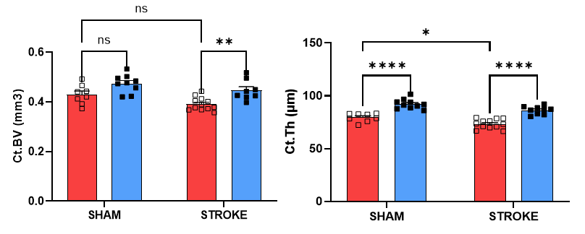
Résultats : micro-architecture osseuse J28 (2)
Paramètres trabéculaires
Paramètres corticaux
Fémur gauche
côté non plégique
Rachis
n/group : 10-12
BV/TV: trabecular volume ; Tb.Sp: trabecular separation ; Tb.Th: trabecular thickness ; Ct.BV: cortical volume; Ct.Th: cortical thickness
Mean ± SEM, two-way ANOVA

Slide 8


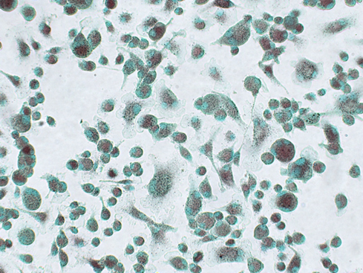
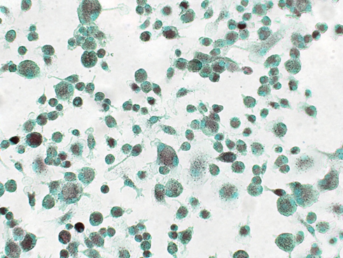

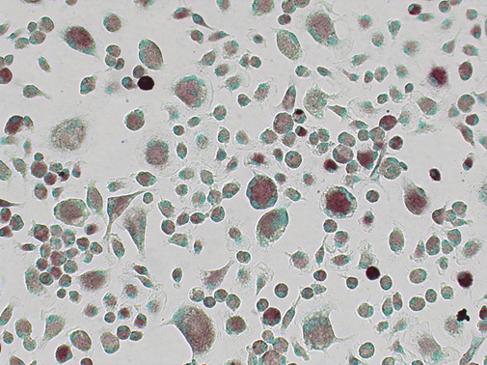
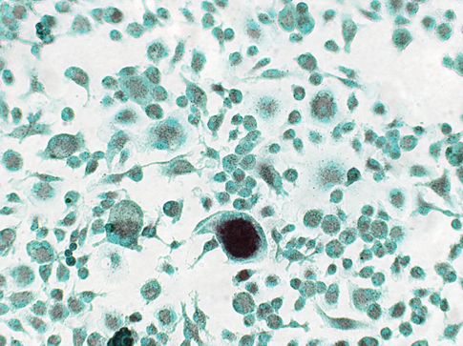

Résultats : différenciation ostéoclastique
Cultures de moelle osseuse obtenues à J28 à partir des tibias cotés ½ plégique et non ½ plégique (MCS-F et RANKL 14 jours)
n/group : 10-12
OC/mm2: osteoclasts/mm2
Mean ± SEM, two-way ANOVA

Slide 9
Conclusion
Dans le modèle murin d’hémiplégie vasculaire MCAOt
L'AVC induit des modifications osseuses quantitatives (densité minérale osseuse) et qualitatives (micro-architecture osseuse) dans les 2 fémurs (côté ½ plégique et non ½ plégique), en activant la différenciation ostéoclastique et la résorption osseuse
Le zolédronate prévient les modifications osseuses induites par l’AVC à l’échelon tissulaire et cellulaire côté ½ plégique et non ½ plégique

Slide 10
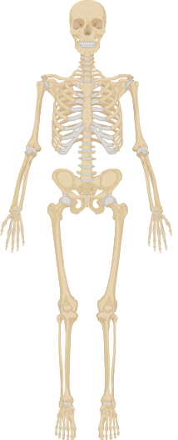

Fragilité osseuse après AVC
HYPOTHESES :
Fisher et al, Stroke Res Treat, 2013
Carda et al, Cerebrovasc Dis, 2009
Défaut de mobilité
Réduction de la charge sur l’os
Facteurs systémiques
Médiateurs/facteurs de l’intéraction os-cerveau ???
Activation de la résorption osseuse

Slide 11
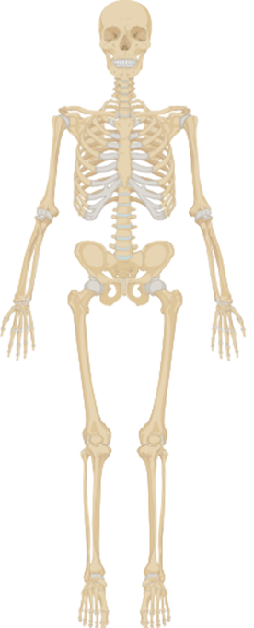
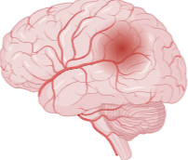
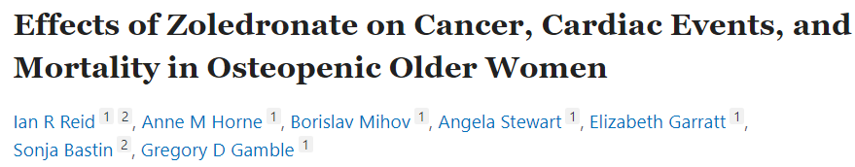
Dialogue os-cerveau
Neuro-inflammation
TNF alpha, IL1 béta, IL6
Stress oxydatif
NO, eNOS
Facteurs neuronaux
Système neuro-végétatif,
neurotransmetteurs, neuropeptides
Facteurs osseux Bone Morphogenetic Proteins, Lipocalin 2, Sclérostine, Ostéopontine, Ostéoprotégérine, la Périostine et Dickkopf-1
Otto et al, Int J Mol Sci 2020
Shi et al, Eur J Med Res 2024
Cogo et al, Mol Neurodegener 2021
Itaura et al, Int J Mol Sci 2020
Perspectives thérapeutiques
BISPHOSPHONATES
J Bone Miner Res 2020
Mévalonate, Métalloprotéinases matricielles et farnésyl Pyrophosphate synthase
Immuno-modulation
Modulation de la fonction endothéliale et neurovasculaire
Réduction des évènements vasculaires et de la mortalité

Slide 12
Perspectives
Caractérisation des mécanismes des modifications osseuses observées après AVC
Étude de la communication entre l’os et le cerveau
Étude de l’effet du zolédronate sur l’os et sur le cerveau

Slide 13
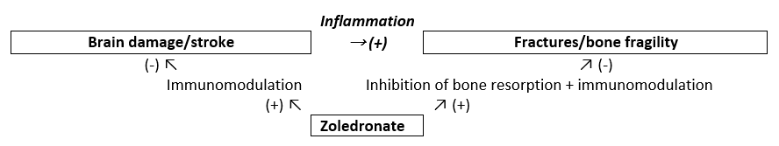
Hypothèses

Slide 14
Mécanismes des modifications osseuses induites par un AVC chez un modèle murin : MCAOt vs sham
Remodelage osseux
Histomorphométrie
Facteurs et voies de signalisations
Immuno-histochimie
Transcriptome osseux et single cell RNA-sequencing

Slide 15
Effets du zolédronate sur les modifications osseuses induites par un AVC chez un modèle murin : Zolédronate vs véhicule
Remodelage osseux
Histomorphométrie
Facteurs et voies de signalisations
Immuno-histochimie
Transcriptome osseux et single cell RNA-sequencing

Slide 16
Effets du zoledronate sur le cerveau après un AVC dans un modèle murin : Zolédronate vs vehicle
Évaluation comportementale
Déficit sensorimoteur et déclin cognitif
Facteurs et voies de signalisations
Immuno-histochimie
Transcriptome osseux et single cell RNA-sequencing

Slide 17
Dans le futur
Identification d'approches thérapeutiques innovantes ciblant les voies physiopathologiques liées aux accidents vasculaires cérébraux
Pour prévenir les fractures osseuses
Pour favoriser la récupération des fonctions cérébrales et réduire la morbidité et la mortalité neurovasculaires.
Essais randomisés pour tester les candidats et les applications cliniques

Slide 18



Charlotte Logiou Service de MPR Hôpital Lariboisière-Fernand-Widal Lauréate 2025 Bourse SOFMER Recherche en MPR
MERCI
Pr Johann Beaudreuil
Pr. Martine Cohen-Solal
Dr Amélie Coudert
Morgane Bourmaud
Dr François Brial
Sylvie Thomasseau
Dr Mylène Zarka
Badre Rabhi
Dr Clément Nachef
Dr. Eric Hay
Pr. Hang-Korn Ea
Dr Dominique Modrowski
Dr Sylvain Provot
Dr Agnès Ostertag
Dr Augustin Latourte
Dr Guillaume Odri
And all of PhDs and M2 students
Collaboration :
Pr Isabelle Margaill
Pr Nathalie Kubis
Bruno Palmier
Dr Alison Domingues
Nathalie Androclès
Pascale Chantrenne
Elisabeth Louissaint
Jacqueline Francisquin

